Slide 1










2017
Conectando la energía de Biobío
www.clusterenergia.cl

Slide 2
El Ministerio de Energía y el Gobierno Regional del Biobío, están impulsando la conformación de un Clúster de la Energía en la Región del Biobío, con el fin de generar iniciativas formales que fortalezcan la capacidad de promoción, desarrollo y captura del valor local, a través de acciones de coordinación y articulación entre PYMES, Industria de producción y de consumo de energía, la academia y Gobierno.

Slide 3
OBJETIVOS
Potenciar el rol del sector energía como impulsor de crecimiento económico y social de la Región del Biobío.
Encadenar las necesidades de productos y servicios de la industria de producción y consumo de energía y las pequeñas y medianas empresas regionales.
Acelerar la introducción de Eficiencia energética y energías renovables en todos los sectores, como vía de consolidación de negocios y aumento de competitividad regional.
Desarrollar capacidades locales, competencias y estrategias de innovación e integración del sector energía.

Slide 4
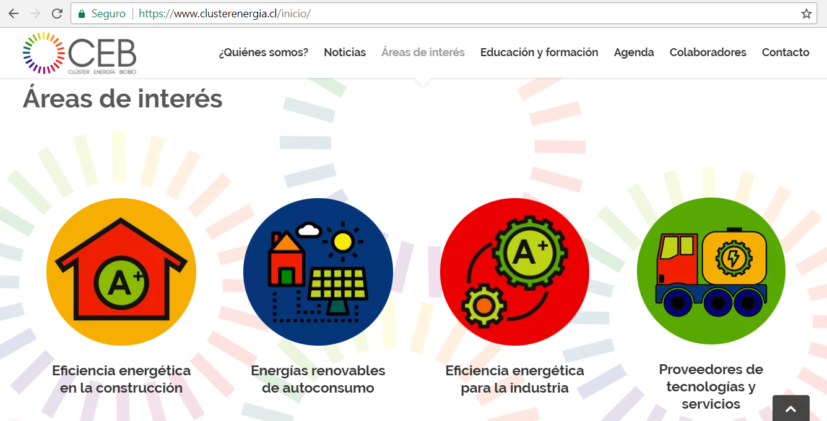
Plataforma web

Slide 5
PÚBLICO OBJETIVO
Industria Energética
Empresas productoras y distribuidoras de combustibles.
Generadoras de energía eléctrica y térmica.
Empresas de distribución y transmisión de energía eléctrica.
Consumidores de energía
Industria gran consumidora de energía.
Grandes consumidores sector público (Hospitales)
Turismo, Agricultura, otros.
PyMEs y Servicios
Empresas pymes e industriales.
Pequeñas /medianas empresas de manufactura, servicios de ingeniería, consultoras y de servicios, gestión y nuevos emprendimientos en el sector energía.
Instituciones de Educación Superior (IES)
Formación (Laboratorios, conocimiento tecnológico, redes internacionales)

Slide 6
Lanzamiento Clúster de la Energía Biobío
Evento Lanzamiento: Martes 10 de octubre de 2017
Lugar: Suractivo
Horario: 9:00 a 18:00 hrs.
Actividades:
Rueda de negocios entre pymes e industria energética
Lanzamiento de licitaciones de suministro de energía y proyectos de eficiencia energética
Feria
Charlas temáticas para distintos sectores de consumo energético
Lanzamiento de un proyecto de largo plazo que gestiona los componentes

Slide 7
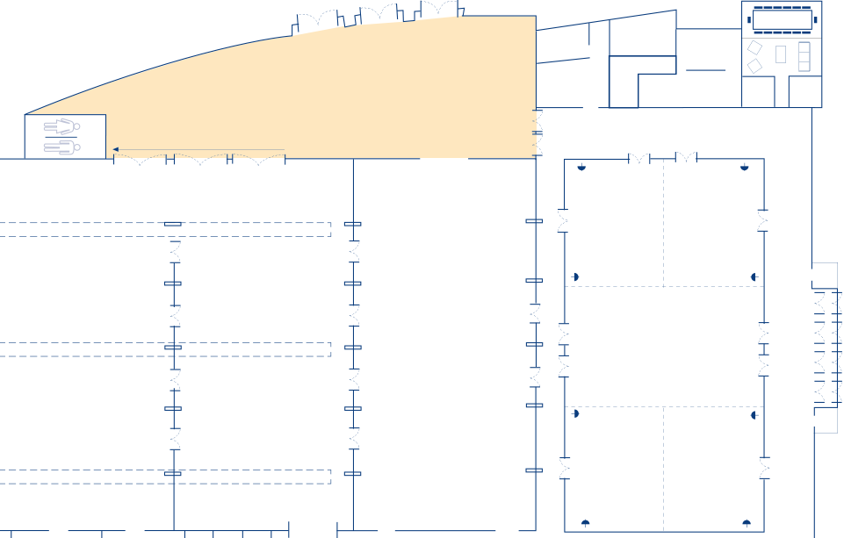
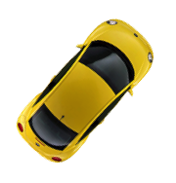
Layout Espacio
Acreditacion
3 Stand Tipo A
4x2m Modulado
Sala R2
Sala R3
Zona
Stands
y Coffee
Salas de reuniones
Sala R1
Sala R4
10 Stand Tipo B
2x2m Modulado
20 Stand Tipo C
1,5x1,5 m Sin Modular
Salón
Montaje Auditorio
300-400 Sillas
4 Stand Tipo D
Modulado 3x2m
Escenario

Slide 8
Layout Zona Stands y Coffee
B1
B2
B3
B4
B5
A1
A2
C
1
C
2
C
3
C
4
C
5
C
6
C
7
C
8
C9
3 Stand Tipo A
4x2m Modulado
C10
C 11
Coffee
C12
10 Stand Tipo B
2x2m Modulado
C13
C14
C 15
20 Stand Tipo C
1,5x1,5 m Sin Modular
C16
B6
B7
B8
B9
B10
A3
D1
D2
D3
D4
C
20
C
19
C
18
C
17
4 Stand Tipo D
Modulado 3x2m

Slide 9
CAMPAÑA DIFUSIÓN
Fecha inicio: Miércoles 20 de septiembre 2017
Fecha término: Martes 10 de octubre 2017
Hito Inicio Campaña :
Domingo 10 de Septiembre
Aviso 1 página Diario Concepción
Agradecimientos:
Domingo 15 de Octubre
Aviso 1 página + 1 página sociales Diario Concepción
SOPORTES
Diario Concepción
TVU
Radio Infinita
Radio El Conquistador
Radio Tiempo
Radio Biobío

Slide 10
PLAN DE DIFUSIÓN
 | Septiembre |  |  |  |  |  |  |  |  |  |  |  | Octube
PLAN DIFUSIÓN | 10 | 20 | 21 | 22 | 23 | 24 | 25 | 26 | 27 | 28 | 29 | 30 | 1 | 2 | 3 | 4 | 5 | 6 | 7 | 8 | 9 | 10 | 11 | 12 | 13 | 14 | 15
DIARIO CONCEPCION
Diario Concepción (aviso papel 1/2 página)
Sociales / 1 página
Aviso Hito Inicio /1 página
Aviso Agradecimiento Participación
Diario Concepción WEB
Banner 300x250
Posteos FB (contenidos Presencia de Marca)
TVU
Spot 20" / 3 pasadas x día
Producción Spot
TVU WEB
Banner 300 x 250
RADIOS
Infinita / Frase 30" / Horario repartido
FM Tiempo / Frase 30" / Horario repartido
El Conquistador / Frase 30" / Horario repartido
BioBío / Frase 20" / 4 diarias

Slide 11
Socios

Slide 12
2017
www.clusterenergia.cl

